Slide 1
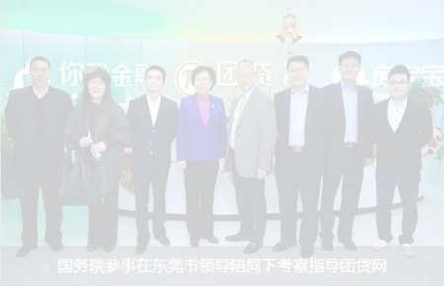
团贷网事件时间表
时间：2019年6月16日
上市子公司
广东鸿特精密技术
股份有限公司
广东万和集团有限公司
注：
广东万和
集团与团
贷网及其
相关资产
端的股权
关系图
全 资 子 公 司
广东鸿特互联网科技
服务有限公司
利益输送万和集团 实控股东万和集团为团贷网2017年底至2019年初的实控股东
万和集团剥离团贷网 拥有99%股权的万和集团违规转让全部团贷网股权
广州金融办 说明政府人员不允许宣传团贷网
荣获3.15大奖 东莞政府继续颁发3.15大奖
唐军质押股权40亿 唐军3.20、3.21、3.26质押股权套现40亿
大户提前下车 3月23日前大户开会，唐军说他们能提前下车
万和集团 团贷网被立案的前1日（19.3.26）仍完成了一笔巨额交割
东莞政府 定性团贷网“涉嫌非法吸收公众存款”
无视借款合同关闭原还款通道,不给按良性清盘处置强行硬着陆
东莞政府 引导和要求出借人报案
派生科技开始了断崖式下跌 3.28日停牌，换掉法人，仅停牌2天后复盘，连续跌停10多天 （仅停牌2天，直接换掉法人）
东莞政府 出动7000警力维稳，在交通要道等公共场所查验身份证
对上访维权百姓实施各种暴力阻截
广东政府 出动大批防暴警察和警车，在交通要道等公共场所查验身份证，拦截上访
上千名上访维权百姓被武力驱散，数人被关押，其中一人当场服药自杀
2017年底至2019
100%控股
北京派生科技有限公司
广东鸿特资产
管理有限公司
2019
99.74%持股
广东鸿特普惠金融
服务有限公司
1月16日
东莞团贷网互联网
科技服务有限公司
资产端（部分）
运营主体
团贷网
团贷网平台
大批标的集中提前下车，还款套现
老周爆料
红岭创投老周直播爆料团贷网内幕
史玉柱套现8个亿
史老板私人秘书高位套现8个亿
九鼎投资称已经退出
B轮融资九鼎投资发公告称已退出团贷网全部项目
小黄狗
暴雷第一天就澄清和团贷网没有任何资金来往
东莞政府
解散原有催收队伍，大力封堵qq微信群，电话或派人跟踪
出借人及其家人，要求签署不能到各地上访承诺书
卧底，老赖散播谣言
400亿代收、线上线下、牛草、真假标，扰乱维权方向
东莞政府
发布团贷网是非法集资，东莞政府不买单
东莞政府
苦等公告两个月，所有公告未公布代收金额和任何“非吸”证据; 只字未提
涉案相关方，只在6.1暴力截访后公告变更“出借人”身份为“利益相关人”
3月15日
3月20日~26日
3月23日
3月22日~27日
3月26日
暴雷
3月28日
3月28日
3月29日
3月28日~30日
3月29~5月30日
4月1日
4月~5月
4月6日
5月1日
6月1日
5月24日

